Slide 1
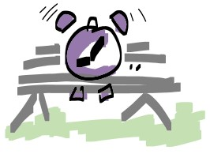
Nachbarschaftshilfe mit Zeitgutschriften

Slide 2
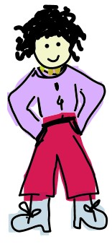
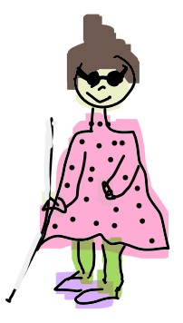
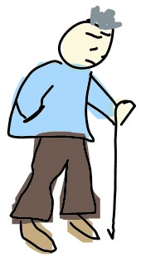
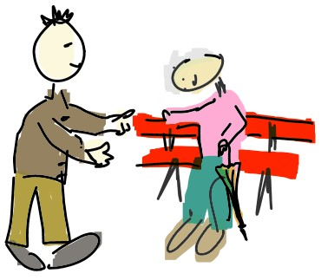
für Menschen von Menschen mit Unterstützungsbedarf
für Menschen von Menschen mit Wunsch nach sozialer Teilhabe
Notes:
Die Genossenschaft Zeitgut steht
für jung, alt, beeinträchtigt und pflegende Angehörige

Slide 3
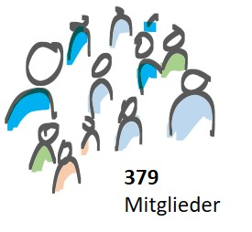
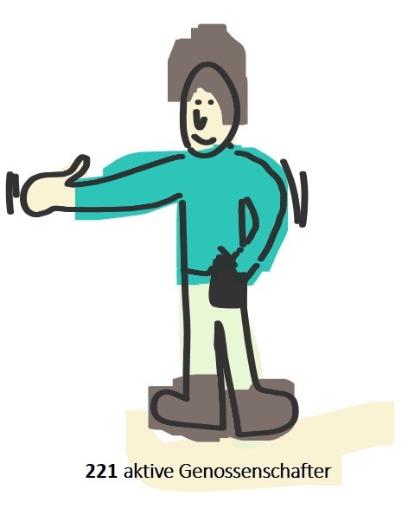
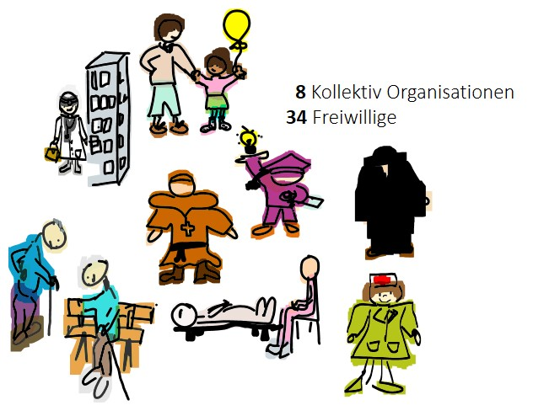
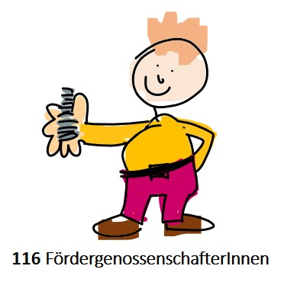
19 beides
128 Gebend
93 Nehmend

Slide 4
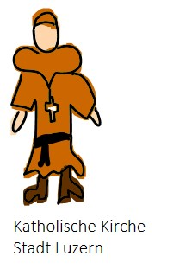
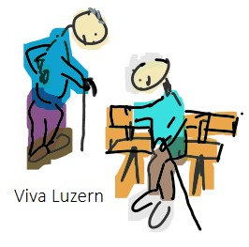
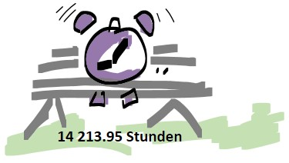
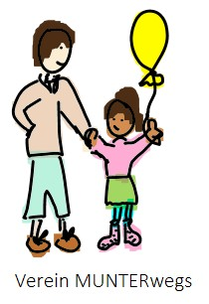
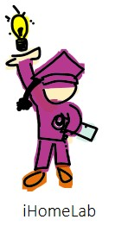
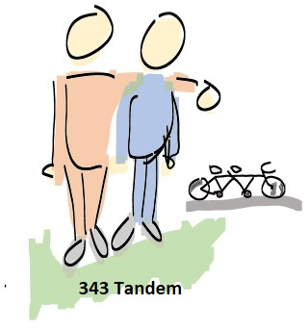
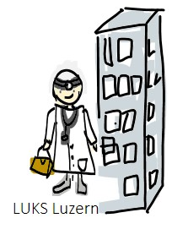
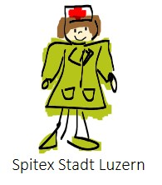
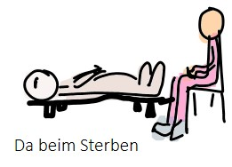
Notes:
Fakten und Zahlen
323 Tandems
An die 13`000 Stunden
Mitglied Netzwerk / wo wir seit Anfang an unsere Erfahrungen und know how einfliessen lassen
Gründungsmitglied und im Vorstand Vicino (niederschwellige Quartierarbeit mit dem Ziel zu vermitteln, unterstützen und vernetzen)

Slide 5
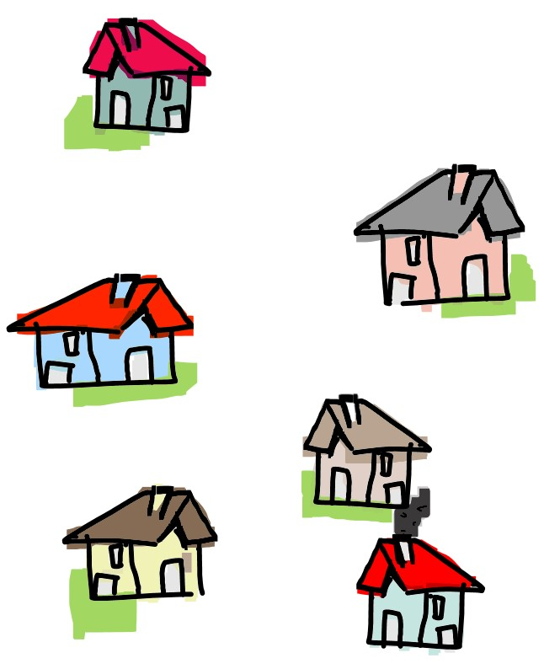
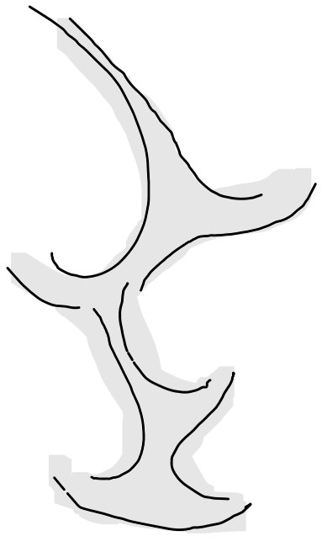
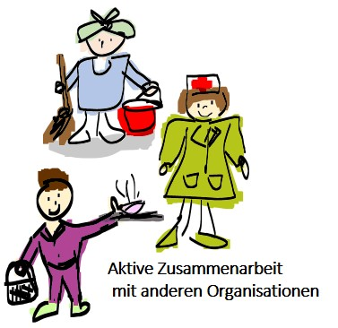
Notes:
Funktionierendes Netzwerk
Am Bsp. einer Strasse
Zeitgut ist bei Herrn Lila, sieht seinen Grundbedarf und holt Haushilfe dazu
Frau Rot wird durch Spitex gepflegt, diese holt uns an Bord für Alltagsgestaltung
Herr Blau ist bei der PS und hat durch sie Kenntnis von uns
Frau Grün bekommt regelm. Besuch von BDI( bezahlt) wenig Geld, deshalb werden wir von BDI dazu geholt

Slide 6
Was funktioniert gut?
Unsere Nachbarschaftshilfe trägt wesentlich dazu bei,
dass Geben und Nehmen von Mensch zu Mensch eine wachsende Bedeutung erhält. (Reziprozität und gelebte Solidarität).
Bei Zeitgut können sich die Mitglieder «partizipativ und potenzialorientiert» einbringen. Sie können mitreden. (Studie «Die neuen Freiwilligen» 2018, Migros KulturProzent)

Slide 7
Zeitgut trägt auch dazu bei,
dass es einfacher ist, um Unterstützung anzufragen, konkret Hilfe anzunehmen, weil die Zeitgutschriften ausgleichend wirken - Zeitgutschriften als Schlüssel zur sozialen Teilhabe;
dass auch Mitglieder, die (noch) kein Zeitpolster haben genügend Stunden geschenkt bekommen.
Zeitgut – eine soziale Innovation, die nicht nur konkret Teilhabe ermöglicht sondern gleichzeitig auch ökonomischen Mehrwert generiert.

Slide 8
Was müsste verbessert werden?
Das Zusammenwirken der verschiedenen Organisationen ist noch zu wenig institutionalisiert. Mehr Kooperation, weniger «Gärtlidenken».
Bewusstsein stärken, dass gute Betreuung immer auch Beziehungsarbeit ist. Sie braucht Zeit.
«Die professionelle Betreuungsarbeit braucht eine Aufwertung, die informelle mehr Anerkennung.» (Bericht Paul Schiller Stiftung, 2018, Forderung 5)
Notes:
Vielfalt brauchts. Plurale Gesellschaft.

Slide 9
Notes:
Dankeschön

